Slide 1


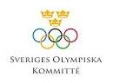







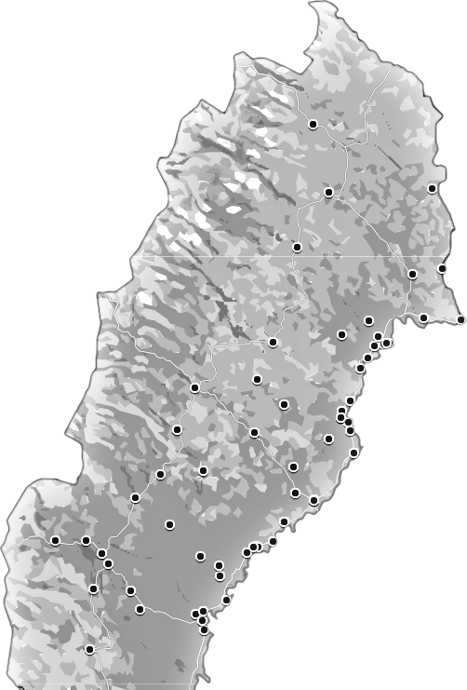
Statsbidrag
Idrottsstöd till RF
Folkbildning till SISU
staten kultur-
departementet
staten utbildnings-
departementet
SISU RIks
Folkbildningsstöd RF-SISU
RF
SF stöd
Elitstöd till SOK
Statligt Lokstöd till IF
Distriktstöd till RF-SISU
SVENSKA ISHOCKEYFÖRBUNDET
Regionen
Folkbildningsstöd RF-SISU
SIF
Distriktsstöd till SDF
Regionstöd till Regionförb.
Projektstöd till IF
Regionen
Kommun
Kommunen
Folkbildningsstöd RF-SISU
Lokstöd till IF
Ev. arrangemang, anläggning stöd mm till IF
RF-SISU distrikt
SDF bidrag
Folkbildningsstöd till IF
Projektstöd till IF
Föreningar
Notes:
Idrottens organisation, det finns 72 SF
RFSISU distrikten finns som stöd organisation åt alla idrotter
3,2 miljoner medlemmar
826 000 ledare
19 000 föreningar
210 idrottsgrenar
72 specialidrottsförbund
90 % av alla ungdomar har någon gång varit med i en idrottsförening
52 % av alla 13-20-åringar tränar och tävlar i en idrottsförening

Slide 2







Statsbidrag
Idrottsstöd till RF
Folkbildning till SISU
staten kultur-
departementet
staten utbildnings-
departementet
SISU RIks
Folkbildningsstöd RF-SISU
RF
SF stöd
Elitstöd till SOK
Statligt Lokstöd till IF
Distriktstöd till RF-SISU
SVENSKA ISHOCKEYFÖRBUNDET
Regionen
Folkbildningsstöd RF-SISU
SIF
Distriktsstöd till SDF
Regionstöd till Regionförb.
Projektstöd till IF
Regionen
Kommun
Kommunen
Folkbildningsstöd RF-SISU
Lokstöd till IF
Ev. arrangemang, anläggning stöd mm till IF
RF-SISU distrikt
SDF bidrag
Folkbildningsstöd till IF
Projektstöd till IF
Föreningar
Notes:
Idrottens organisation, det finns 72 SF
RFSISU distrikten finns som stöd organisation åt alla idrotter
3,2 miljoner medlemmar
826 000 ledare
19 000 föreningar
210 idrottsgrenar
72 specialidrottsförbund
90 % av alla ungdomar har någon gång varit med i en idrottsförening
52 % av alla 13-20-åringar tränar och tävlar i en idrottsförening

Slide 3








Statsbidrag
Idrottsstöd till RF
Folkbildning till SISU
staten kultur-
departementet
staten utbildnings-
departementet
SISU RIks
Folkbildningsstöd RF-SISU
RF
SF stöd
Elitstöd till SOK
Statligt Lokstöd till IF
Distriktstöd till RF-SISU
SVENSKA ISHOCKEYFÖRBUNDET
Regionen
Folkbildningsstöd RF-SISU
SIF
Distriktsstöd till SDF
Regionstöd till Regionförb.
Projektstöd till IF
Regionen
Kommun
Kommunen
Folkbildningsstöd RF-SISU
Lokstöd till IF
Ev. arrangemang, anläggning stöd mm till IF
RF-SISU distrikt
SDF bidrag
Folkbildningsstöd till IF
Projektstöd till IF
Föreningar
Notes:
Idrottens organisation, det finns 72 SF
RFSISU distrikten finns som stöd organisation åt alla idrotter
3,2 miljoner medlemmar
826 000 ledare
19 000 föreningar
210 idrottsgrenar
72 specialidrottsförbund
90 % av alla ungdomar har någon gång varit med i en idrottsförening
52 % av alla 13-20-åringar tränar och tävlar i en idrottsförening

Slide 4






Statsbidrag
Idrottsstöd till RF
Folkbildning till SISU
staten kultur-
departementet
staten utbildnings-
departementet
SISU RIks
Folkbildningsstöd RF-SISU
RF
SF stöd
Elitstöd till SOK
Statligt Lokstöd till IF
Distriktstöd till RF-SISU
SVENSKA ISHOCKEYFÖRBUNDET
Regionen
Folkbildningsstöd RF-SISU
SIF
Distriktsstöd till SDF
Regionstöd till Regionförb.
Projektstöd till IF
Regionen
Kommun
Kommunen
Folkbildningsstöd RF-SISU
Lokstöd till IF
Ev. arrangemang, anläggning stöd mm till IF
RF-SISU distrikt
SDF bidrag
Folkbildningsstöd till IF
Projektstöd till IF
Föreningar
Notes:
Idrottens organisation, det finns 72 SF
RFSISU distrikten finns som stöd organisation åt alla idrotter
3,2 miljoner medlemmar
826 000 ledare
19 000 föreningar
210 idrottsgrenar
72 specialidrottsförbund
90 % av alla ungdomar har någon gång varit med i en idrottsförening
52 % av alla 13-20-åringar tränar och tävlar i en idrottsförening

Slide 5
SVENSKA ISHOCKEYFÖRBUNDET
Special Distrikts
Idrottsförbund = SDF
Blekinge Ishockeyförbund
Bohusläns Dal IF
Göteborg IF
Skåne IF
Småland IF
Västragötaland IF
Östergötaland IF
Special Distrikts
Idrottsförbund = SDF
Stockholm Ishockeyförbund
Gotland IF
Uppland IF
Södermanland IF
Special Distrikts
Idrottsförbund = SDF
Dalarna Ishockeyförbund
Gästrikland IF
Hälsingland IF
Värmland IF
Västmanland IF
Örebro IF
Special Distrikts
Idrottsförbund= SDF
Medelpad Ishockeyförbund
Västerbotten IF
Ångermanland IF
Norrbotten IF
Jämtland/Härjedalen IF
136 föreningar
110 föreningar
95 föreningar
95 föreningar
Notes:
Idrottens organisation, det finns 72 SF
RFSISU distrikten finns som stöd organisation åt alla idrotter
3,2 miljoner medlemmar
826 000 ledare
19 000 föreningar
210 idrottsgrenar
72 specialidrottsförbund
90 % av alla ungdomar har någon gång varit med i en idrottsförening
52 % av alla 13-20-åringar tränar och tävlar i en idrottsförening

Slide 6

Riksidrottsförbundet består av 72 Specialidrottsförbund.
RF ska stödja den idrottsliga utvecklingen och kunskapsutvecklingen i SF i linje med idrottsrörelsens strategi och mål. Vi ska ge service och stöd till SF.
Företräda idrottsrörelsen och leda det intressepolitiska arbete
Samordna idrottsrörelsens internationella arbete.
Samordna arbetet kring idrottsrörelsens värdegrundsfrågor.
Fördela och följa upp statens anslag till idrottsrörelsen utifrån regeringens riktlinjer och i linje med idrottsrörelsens strategi och mål.
https://www.rf.se/om-riksidrottsforbundet/idrottsrorelsens-styrande-dokument
SISU Idrottsutbildarna är idrottens studie- och utbildningsorganisation som ska utbilda och utveckla idrotten. RF och SISU Idrottsutbildarna har olika roller men kompletterar och stödjer varandra i det dagliga arbete med idrottens utveckling. Organisationerna har också gemensamt kansli.
Det finns 19 RF-SISU distrikt som är Riksidrottsförbundet och SISU Idrottsutbildarna regionala organisation.
Dessa stödjer och samverkar med Regioner, SDF och föreningarna i respektive distrikt.

Slide 7
SVENSKA ISHOCKEYFÖRBUNDET
Är ett av 72 medlemsförbund i RF, bildades 17 juni 1922
SIF:s styrelse och dess kommittéer fattar beslut och inriktning på verksamheten i Svensk Hockey.
SIF:s styrelsen välj av våra 22 SDF på årsmötet.
SIF ansvarar via sitt kansli operativt för följande områden:
Kvalitetssäkring och samordning av det arbete som regionförbunden och hockeykontor genomför.
Ansvar och administration av förbundsserier och dess verksamhet
Ansvar för utvecklingsfrågor för föreningar, domare, tränare och spelare
Administration och genomförande av landslagsverksamheten
Ansvar och genomförande av marknad- och kommunikationsfrågor

